Slide 1

Opportunity Hub
Présentation
Opportunity Hub est une application de recrutement dédier a la mise en collaboration des étudiants et des potentiels recruteurs. Elle a pour but de réduire le chômage et facilité la recherche d’emplois en milieu estudiantin.

Slide 2
plan
Présentation
Contexte du projet
Problématique
Solution
Diagramme de classe
Technologie utilisée
conclusion

Slide 3
Contexte du projet
De nos jour l’on assiste a l’augmentation du chômage surtout en milieu estudiantin. En effet lorsqu'un étudiant est en fin de cycle et qu’il veut embrasser le monde de l’emplois ,il se heurtent a un véritable mur qui la recherche de l’emplois.

Slide 4
problématique
Supposons que le chômage est dur au faite que les étudiants ne savent ou et comment postulée a un emplois.
Supposons que le chômage est dur au faite que les potentiels recruteurs font fasse a une surcharge de dossier qu'il ne savent comment avoir le bon dossier.
Supposons que le chômage est dur au faite que la nouvelle génération adhère plus aux numériques .

Slide 5
solution
Grace a l’application Opportunity Hub tout ses problèmes son régler. Car Opportunity hub permet de faciliter la recherche d’emplois , de facilité les potentiels recruteur a pouvoir embaucher et de permettent a notre pays d’etre émergent a travers la croissance de sa numérisation. Ceux qui va de façons exponentiel réduire le chômage en milieu estudiantin et donner la force aux étudiants de continuer les études avec assurance et convictions.

Slide 6
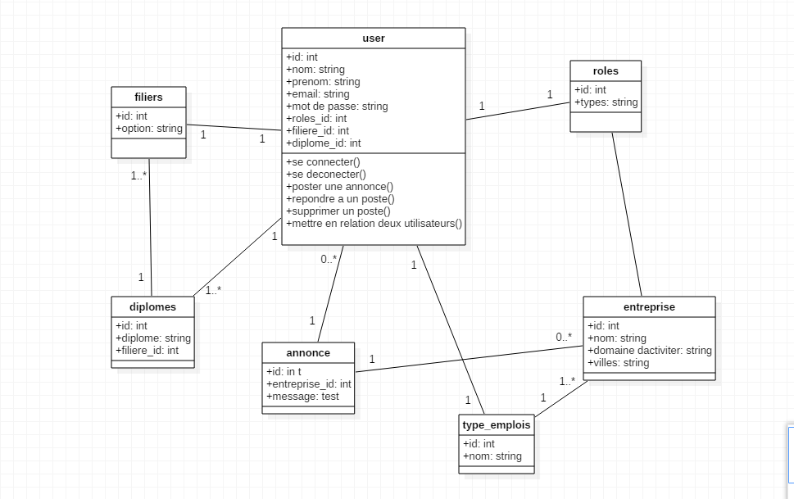
Analyse et conception

Slide 7
Technologie & outil utilisées
Pour réaliser l’application, j’ai utiliser:
Laravel 8
Un template
Une base de Donner avec MySQL
Html 5
php
CSS 3
Bootstrap 5 .3
Github

Slide 8
conclusion
En somme Opportunity Hub est une application qui en plus de diminuer le taux de chômage et de donner l’assurance en milieu estudiantin , va contribuer au développement du numérique au Burkina Faso .

Slide 9
Fin Merci pour votre attention!

